Slide 1
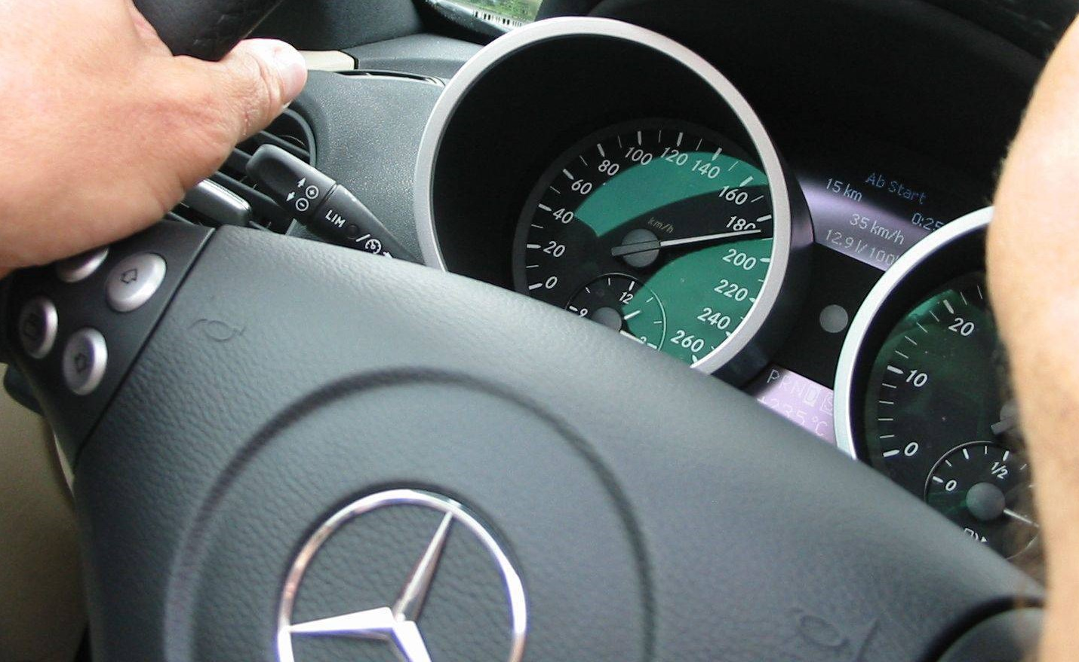
Die neuen Sanktionen gegen Raser aus Sicht der Verkehrssicherheit
  22. September 2021 | 14. ZVR-Verkehrsrechtstag - online

Slide 2
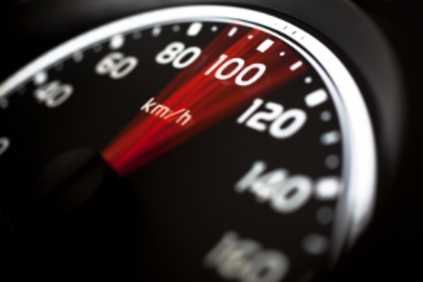
Die österreichische Schnellfahrkultur

Slide 3



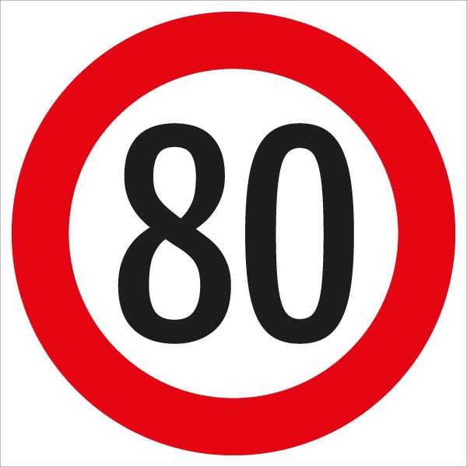
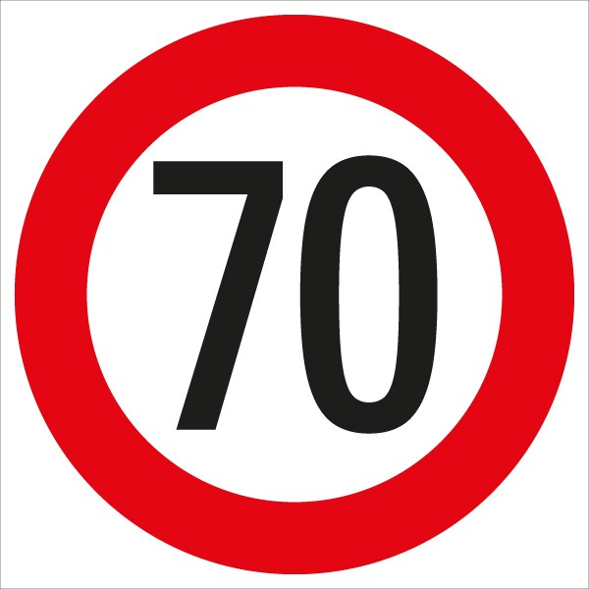
Internationaler Vergleich
Österreich, Deutschland
Vereinigtes Königreich
Belgium (Wallonia), Bulgarien, Tschechien, Estland, Griechenland, Kroatien, Ungarn, Italien, Luxemburg, Lettland, Litauen, Polen, Portugal, Rumänien, Slowenien, Slowakei, Spanien
Geschwindigkeits-beschränkungen auf Freilandstraßen
Zypern, Dänemark, Finnland, Frankreich, Irland, Malta, Niederlande, Schweiz, Israel, Norwegen, Serbien
Belgien (Flandern), Schweden
Freilandstraße
Quelle: ETSC PIN Flash 36

Slide 4
Gesellschaft und Unfallgeschehen
Überwachung
Quelle: BMI

Slide 5
Gesellschaft und Unfallgeschehen
Überwachung - internationaler Vergleich
Strafen für Geschwindigkeitsüberschreitungen pro 1000 Einwohner 2017
Quelle: ESRA 2 - E-Survey of Road users’ Attitudes

Slide 6
Internationaler Vergleich
Mindeststrafe bei 20 km/h zu schnell (Stand 8/2020)
Mindeststrafen
Quelle: ÖAMTC

Slide 7
Internationaler Vergleich
Toleranzgrenzen
Quelle: Befragung unter Mitgliedern der TISPOL Arbeitsgruppe „Operations“ und IRTAD Mitgliedern (2015)

Slide 8
Internationaler Vergleich
Einstellung der Verkehrsteilnehmer
Quelle: ESRA 2 - E-Survey of Road users’ Attitudes

Slide 9
Gesellschaft und Unfallgeschehen
% aller freifahrenden Pkw-Lenker, die die vorgeschriebene Höchstgeschwindigkeit überschreiten
 | Überschreiter | Überschreiter > 10 km/h | Überschreiter > 20 km/h | Überschreiter > 30 km/h
Ortsgebiet 30 km/h | 70,80% | 22,10% | 2,80% | 0,30%
Ortsgebiet 50 km/h | 45,30% | 9% | 1,40% | 0,20%
Freiland 70 km/h | 47,80% | 15,10% | 3,80% | 0,90%
Freiland 100 km/h | 16,10% | 4,90% | 1,40% | 0,40%
Autobahn 130 km/h | 21,20% | 3,80% | 0,50% | 0,10%
Quelle: Standarderhebungen des KFV 2018 - 2020

Slide 10


Internationaler Vergleich
Geschwindigkeits-verhalten

Slide 11
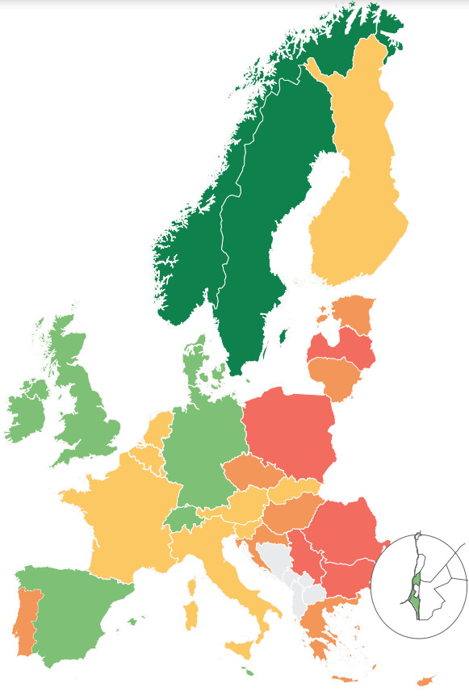
Internationaler Vergleich
Norwegen: 17
Verkehrstote pro Million
Einwohner 2020
EU-Durchschnitt: 42
Deutschland: 32
Österreich: 38
Schweiz: 26
Quelle: ETSC, 15th Road Safety Performance Index Report (2021), 15-PIN-annual-report-FINAL.pdf (etsc.eu)

Slide 12
Internationaler Vergleich
Verkehrstote im Vergleich Österreich - Schweiz
Ca. 40 % Alleinunfälle
Quelle: Analyse des KFV auf Basis von Daten von STATISTIK AUSTRIA, Österreichisches Umweltbundesamt, IRTAD, Schweizer Beratungsstelle für Unfallverhütung

Slide 13
Unfallzahlen Österreich
Hauptunfallursachen tödlicher Unfälle in Österreich
(Ø 2016-2020)
2020: 32 %
Quelle: STATISTIK AUSTRIA

Slide 14
Die aktuelle Rasernovelle

Slide 15
Raser-Novelle
BGBl I 2021/154
Erhöhung der Mindest- und Höchststrafen
    Für Überschreitungen von mehr als 30 km/h: 150 – 5.000 € (statt 70 – 2.180 €)
    Für Überschreitungen von mehr als 40/50 km/h: 300 – 5.000 € (statt 150 – 2.180 €)
    Erhöhung der Mindestentzugszeiten für Erst- und Wiederholungstäter
    „Wiederholungstäter“ bei 2 Delikten innerhalb von 4 Jahren (statt 2)

Slide 16
Raser-Novelle
BGBl I 2021/154
Erhöhung der Mindestentzugszeiten für Erst- und Wiederholungstäter
Delikt (Ersttäter) | Bisher | Neu
Überschreitung 40/50 | 2 Wochen | 1 Monat
Überschreitung 60/70 | 6 Wochen | Mind. 3 Monate
Überschreitung 80/90 | 3 Monate | Mind. 6 Monate
Überschreitung 90/100 | Mind. 6 Monate | Mind. 6 Monate
Mithilfe bei oder Teilnahme an illegalen Straßenrennen | Nicht geregelt | Mind. 6 Monate
Delikt (Wiederholungstäter) | Bisher | Neu
Überschreitung 40/50 | 6 Wochen | Mind. 3 Monate
Überschreitung 60/70 | Mind. 6 Monate | Mind. 6 Monate
Überschreitung 80/90 | Mind. 6 Monate | Mind. 6 Monate

Slide 17
Raser-Novelle
BGBl I 2021/154
Nachschulung bereits bei Ersttätern ab 80/90 km/h zu schnell
Amtsarzt und verkehrspsychologische Untersuchung bei Wiederholungstätern ab 80/90 km/h zu schnell (bzw. sonstige gefährliche Verhältnisse gem. § 7 Abs. 3 Z 3 FSG)
Regelung von „illegalen Straßenrennen“ in § 7 Abs. 3 Z 3 FSG
Inkrafttreten: 1.9.2021

Slide 18



Raser-Novelle
Zum Vergleich: Führerscheinentzug in Deutschland und der Schweiz
 | AT | DE | CH
Grenzwert Führerscheinentzug | 41 km/h Ortsgebiet 51 km/h außerorts | 31 km/h Ortsgebiet 41 km/h außerorts | 21 km/h Ortsgebiet 26 km/h Freiland- und Autostraßen 31 km/h Autobahnen
Entzugsdauer ab 41 km/h zu schnell (Ortsgebiet) | 1 Monat | 1 Monat | Mind. 3 Monate Mind. 2 Jahre bei 30 km/h Höchstgeschwindigkeit
Entzugsdauer ab 61 km/h zu schnell (Ortsgebiet) | Mind. 3 Monate | 3 Monate | Mind. 2 Jahre

Slide 19
Fazit: die aktuelle Lage in Österreich
Hohes Geschwindigkeitslimit auf der Freilandstraße
Geringe Strafen, hohe Entzugsschwelle, kurze Entzugszeiten
Hohe Toleranzgrenzen
Große Akzeptanz von Schnellfahren
Zahlreiche Überschreitungen
Hohe Unfallzahlen insb. auf Freilandstraßen und bei Alleinunfällen

Slide 20
Handlungsbedarf

Slide 21
Warum besteht Handlungsbedarf?
Kollisionsgeschwindigkeit und Sterbewahrscheinlichkeit Fußgänger
Sterbewahrscheinlichkeit der Fußgänger in Abhängigkeit von der Geschwindigkeit des Kollisionsfahrzeugs in Prozent
Quelle: bfu-Sicherheitsdossier Nr. 06. Der Faktor Geschwindigkeit im motorisierten Strassenverkehr, mit Verweis auf Peden M, Scurfield R, Sleet D et al. World report on road traffic injury prevention. Geneva: World Health Organization; 2004

Slide 22
Warum besteht Handlungsbedarf?
Power Modell
basierend auf empirischen Daten
Senkung der mittleren Geschwindigkeit um 5%, geht einher mit …
  10% weniger UPS
  16% weniger Schwerverletzte
  25% weniger Getötete
Änderung des Geschwindigkeitsniveaus →
Quelle: Nilsson, Traffic Safety Dimensions and the Power Model to Describe the Effect of Speed on Safety 2004

Slide 23
Warum besteht Handlungsbedarf?
Die Bevölkerung hat eine positive Einstellung zu Verkehrsstrafen
 | Zustimmung
Es ist wichtig Verkehrsregeln einzuhalten. | 93 %
Verkehrsstrafen helfen mit, die Disziplin der Verkehrsteilnehmer zu erhöhen | 67 %
Die Strafen für Verstöße im Verkehr sollten strenger sein. | 53 %
Hohe Strafen haben einen positiven Effekt auf die Verkehrssicherheit. | 55 %
Diejenigen, die ständig die Verkehrsregeln missachten, werden ohnehin nie erwischt. | 55 %
Notes:
Ablehnung max. bei 19 %, jeweils größere Gruppe neutral.

Slide 24
Konkrete Maßnahmen

Slide 25
Einheitliche Strafkataloge
  Derzeit große Unterschiede zwischen den Bundesländern
  Im internationalen Vergleich niedrige Strafsätze
  Beispiele aus den Anonymverfügungskatalogen
  Verordnung des BMK seit 2019 möglich für Strafverfügungen, Anonymverfügungen, Organstrafverfügungen – nach wie vor ausständig
Delikt | OÖ | Ktn | T | B | W | St | V
Geschwindigkeitsüberschreitung Ortsgebiet (50 km/h) von 11-20 km/h | 50 | 40 | 45 | 40-50 | 55 | 50 | 45-80
Geschwindigkeitsüberschreitung Freiland (100 km/h) von 26 bis 30 km/h | 90 | 60 | 60 | 80 | 75 | 90 | 75-80

Slide 26
Bundesweites Verwaltungsstrafregister
  Kritik des RH: Ohne bundesweites Verwaltungsstrafregister können
    offene Strafen nicht erkannt und
    Wiederholungstäter nicht berücksichtigt werden.
  Regierungsprogramm 2020–2024
    Einführung einer bundesweiten Verwaltungsstrafevidenz als Ziel (im Zuständigkeitsbereich BMI, u. a. für Verkehrsstrafen)
  Potenziale
  Stimmiges System bei der Sanktionierung von Wiederholungstätern (z. B. Verdoppelung der Mindeststrafe, Nachschulung bei mehreren geringfügigen Delikten, Weiterentwicklung des Vormerksystems)
  Berücksichtigung von einschlägigen Verwaltungsvorstrafen im gerichtlichen Strafverfahren

Slide 27
Weitere Verschärfung der Sanktionen
  Strafen
  Weitere Anhebung der Mindeststrafen
  Abschaffung der Toleranzgrenzen - Nulltoleranz österreichweit
  → Regierungsprogramm 2020-2024: Geschwindigkeitsreduktion als Ziel, inkl. Abschaffung technisch unnötiger Toleranzgrenzen
  Führerscheinentzug
  Absenkung der Grenzwerte für den Führerscheinentzug auf 30/40 km/h
  Deutlich höhere Entzugsdauer
  Verpflichtende vorläufige Abnahme des Führescheins bei Geschwindigkeits-Entzugsdelikten
Notes:
54 % denken bereits jetzt, dass Geschwindigkeitsdelikte ins Vormerksystem fallen
Bei einer Überschreitung von 15-20 km/h befürworten knapp 30 % eine Vormerkung
59 % wissen nur, dass es das VMS gibt oder haben noch nie davon gehört

Slide 28
Weitere Verschärfung der Sanktionen
  Vormerksystem
  Aufnahme von Geschwindigkeitsdelikten ins Vormerksystem (10 km/h unter Entzugsschwelle)
  Schaffung eines echten Punktesystems mit Gewichtung der Delikte
  Einbeziehung der Entzugsdelikte
  Fahrzeugbeschlagnahme
  Rasche Umsetzung der Beschlagnahme des Fahrzeugs als Sanktion für Raser
  Einbehaltung und Verwertung des Fahrzeugs
Notes:
54 % denken bereits jetzt, dass Geschwindigkeitsdelikte ins Vormerksystem fallen
Bei einer Überschreitung von 15-20 km/h befürworten knapp 30 % eine Vormerkung
59 % wissen nur, dass es das VMS gibt oder haben noch nie davon gehört

Slide 29
Vielen Dank!
KFV (Kuratorium für Verkehrssicherheit)
Schleiergasse 18 | A-1100 Wien
Tel: +43-(0)5 77 0 77-0 | Fax: +43-(0)5 77 0 77-1186
E-Mail: kfv@kfv.at | www.kfv.at
© KFV. Sämtliche Angaben erfolgen trotz sorgfältiger Bearbeitung ohne Gewähr. Eine Haftung ist ausgeschlossen. Alle Rechte vorbehalten.
Jede Verwertung darf nur mit Zustimmung des KFV / der KFV Sicherheit-Service GmbH erfolgen.

